Slide 1
유저 QnA 기반 캠프 추천
업무 프로세스 분석 및 자동화 정의
생성형 AI를 통한 유저 페인포인트 분석과 최적의 교육 캠프 매칭 프로세스 구축 방안
AX2팀 (김은성, 정혜연, 현우진, 박은향)

Slide 2



1주차 업무 진행 과정
과제 분석부터 최종 요구사항 정의까지, 5단계 핵심 수행 과정 및 단계별 산출물 요약
STEP 01
STEP 02
STEP 03
STEP 04
STEP 05
과제 분석
계획 수립
사전조사
실행 / 과업수행
보고자료 작성
과업의 요청 사항을 명확하게 이해하고 자동화 방향성을 설정합니다.
과업 해결을 위해 인터뷰 등 실천 가능한 세부 일정을 수립합니다.
타사 부트캠프 진행 방식을 조사 밑 분석하여 과업 시사점을 도출합니다.
유저의 고민을 분석하고 적합한 캠프를 탐색하는 과정을 구체화합니다.
앞선 도출 결과를 바탕으로 자동화에 필요한 종합 요구사항을 정리합니다.
참고 자료
참고 자료
업무 요청서
QnA 샘플 데이터
업무 추진계획서
주요 산출물
주요 산출물
주요 산출물
타 부트캠프 사이트 분석표
– 커뮤니티 유형/ 부트캠프 연결 분석
프로세스 정의
– 고민 분석
➔ 핵심 정보 추출
➔ 캠프 탐색 및 비교
➔ 추천 결과 도출
담당자 인터뷰
– QnA 담당자
– 부트캠프 담당자
최종 업무 보고서
– 생성형 AI 활용 가능 영역
– 필요 데이터 및 판단기준
– 검토·판단 부분
– 다음단계에서 구현 할 주요 기능
주요 산출물
직무부트캠프 데이터 유형화
– 캠프 분석 ➔ 키워드 추출
유저QnA 데이터 유형화
– 고민 분석 ➔ 결과 도출
주요 산출물
담당자 인터뷰 준비
– 질문 목록화/일정 조율

Slide 3




사전조사 - 타사 부트캠프 조사 및 분석
주요 교육 및 취업 플랫폼 5개사의 커뮤니티 운영 현황과 부트캠프와 커뮤니티 간 연결 방식 비교
플랫폼 | 커뮤니티 유무 | 커뮤니티 유형 | 부트캠프 ↔ 커뮤니티 연결 방식 | 연결 강도
코멘토 |  | QnA 중심 (현직자 인증 기반) | QnA 피드 사이에 부트캠프 추천 카드 삽입 (광고 또는 AI 추천 형태의 코멘토핏) | 중간
코드잇 |  | - | 플랫폼 내 연결 없음 (디스코드 등 자체 내부 외부 툴 활용) | 낮음
내일배움캠프 (스파르타코딩클럽) |  | - | 플랫폼 내 연결 없음 (수강생 전용 슬랙, 노션 등 외부 툴 활용) | 낮음
패스트캠퍼스 |  | 게시판형 (카테고리 분류 구조) | 인증 이후 게시판 참여가능 (강의 질문은 수강 중인 강의에 귀속되는 구조/ 스터디 모집 게시판으로 수강생 간 자발적 연결 유도) | 높음
링커리어 |  | 취업 정보 중심 (각종 랭킹 및 토론형) | 직접적인 연결 구조 없음 (외부 부트캠프 공고를 취업 정보처럼 노출) | 낮음
패스트캠퍼스: 커뮤니티 활동을 부트캠프 참여자만 사용 가능하게 해 연결 강도 높음으로 측정했습니다.
링커리어: 커뮤니티 자체의 활성화 전략(주차별 순위 공지, 스크랩 등)은 매우 뛰어나지만, 정작 교육/부트캠프 전환과의 연결 구조는 약한 편입니다.

Slide 4
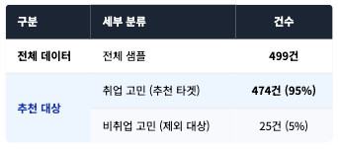

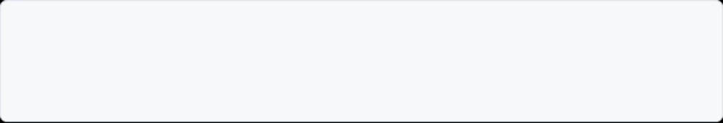
유저 QnA 데이터 분석 및 유형화 프레임
499건의 QnA 데이터를 바탕으로 도출한 5대 고민 유형 분류 기준
1. 데이터 개요 및 선별
2. QnA 유형 분류 프레임 (5단계)
① 진로 방향 고민 (직무 미결정)
"어떤 직무가 맞을지 모르겠다", "전공과 다른 직무로 가도 될까" 등 산업군 및 세부 직무 선택의 어려움 호소
② 스펙/역량 부족 고민
"자격증이 없는데 지원 가능할까", "학점이 낮은데 대기업 가능할까" 등 정량적 스펙에 대한 불안감
* 제외 대상(25건) 상세:
③ 실무 경험 부족 고민 (인턴 경험 없음)
•
이직 자체에 대한 원론적 고민 (10건)
"인턴이나 현장실습 경험이 없다", "직무 관련 프로젝트/포트폴리오가 전혀 없다" 등 실무 경험 부재
•
순수 대학생활/학점 고민 (8건)
•
편입/반수 등 진학 고민 (7건)
④ 취업 전략/방법 고민 (자소서/면접)
"자소서는 어떻게 써야 하나", "면접 준비는 어떻게 하나" 등 실행 단계에서의 구체적 방법론 질문
⑤ 직장/이직 고민
현재 직장 불만, 이직 방향성 및 시기, 연봉/처우 등에 대한 재직자의 커리어 전환 고민
현재 직장 불만, 이직 방향성 및 시기, 연봉/처우 등에 대한 재직자의 커리어 전환 고민

Slide 5





유형화 산출물 종합 요약
전체 유저 고민의 약 77%가 직무부트캠프 (탐색/실무/체험)와 직접적인 연결이 가능합니다.
고민 유형 | 비중 (빈도) | 고민 패턴 키워드 | 주요 관심 분야 | 캠프 추천 시 활용 정보 | 캠프 연결성
직무 미결정 | 23.2% (116건) | 방향, 고민, 모르겠, 적성, 어떤 직무 | 공정, 설계, 화학, 연구, 반도체 | 전공, 관심 직무 후보, 고민 키워드(방향/선택)
🏆 스펙/역량 | 41.1% (205건) | 자격증, 준비, 어학, 기사, 스펙 | 연구, 반도체, 전기, 공정, 품질 | 보유 자격증, 학점, 타겟 기업/직무, 부족 역량
실무 경험 | 6.6% (33건) | 인턴, 포트폴리오, 실습, 프로젝트 | 자동차, 물류, SCM, 반도체 | 학년, 전공, 희망 직무, 경험 유무(인턴 등)
자소서/면접 | 23.0% (115건) | 면접, 서류, 준비, 자소서, 채용 | 생산, 공정, 개발, 기계, 품질 | 지원 기업명, 지원 직무, 준비 단계(서류/면접)
직장/이직 고민 | 6.0% (30건) | 이직, 옮기, 커리어, 연봉, 재직 | 제약, 품질, 공정, 생산, 전기 | 현재 직무/업종, 경력 연차, 희망 전환 방향
💡 Note: 업무요청서 결과물 1번 (분석 대상: 499건 QnA 샘플 / 스크립트 기반 분류)
📊 산출물: comento worry type analysis.xlsx (전체 시트 구성 완료)
현재 직장 불만, 이직 방향성 및 시기, 연봉/처우 등에 대한 재직자의 커리어 전환 고민

Slide 6

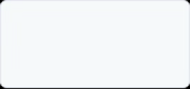
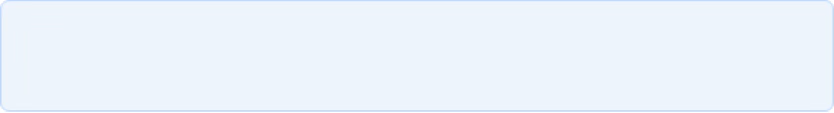
핵심 유저 심층 탐구: '스펙/역량' 유형
전체 비중 1위(41.1%)를 차지하는 '스펙/역량' 유저의 주요 특징 및 프로파일 지표
고민 패턴 키워드 Top 5 (발현 빈도)
'스펙/역량' 유형 핵심 인사이트
"자격증이 없는데 가능할까", "학점이 낮아도 되나" 등 자기 스펙에 대한 불안이 섞인 질문이 주를 이룹니다. 구체적 타겟 직무가 있는 경우가 많아, 역량을 보완할 수 있는 실무 부트캠프 전환율이 높을 것으로 기대됩니다.
자격증 | 준비 | 어학 | 기사 | 스펙
73건 | 66건 | 52건 | 50건 | 46건
주요 관심 분야 Top 5 (발현 빈도)
유저 프로파일 지표
연구 | 반도체 | 전기 | 공정 | 품질
33건 | 32건 | 31건 | 30건 | 28건
타겟 직무 미정 비율
타겟 기업 미정 비율
답변 보유율
62.4%
61.5%
92.2%
* 지표 해석: 타겟 직무나 기업을 명확히 정하지 못한 비율이 60% 이상으로 높습니다. 이는 특정 스펙이 없어서 지원조차 망설이는 상태임을 시사합니다.
상위 타겟 직무 (명확한 경우)
품질관리(9건), 공정기술(8건), 공정설계(5건), 생산기술(4건)
현재 직장 불만, 이직 방향성 및 시기, 연봉/처우 등에 대한 재직자의 커리어 전환 고민

Slide 7
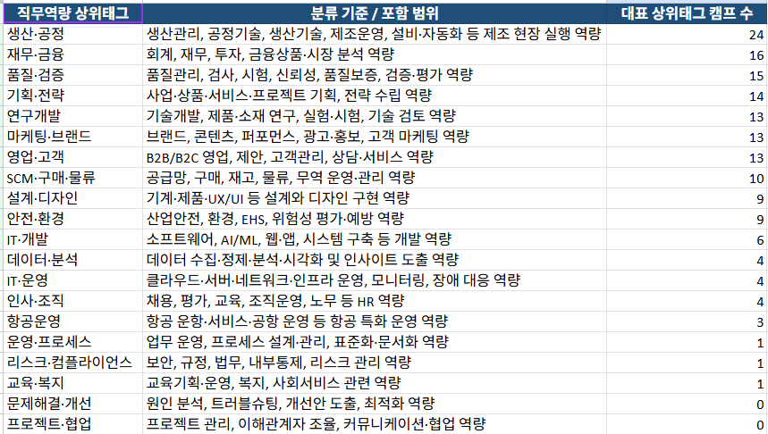
직무부트캠프 정보 분석 및 유형화 프레임
📊 산출물: 직무 부트캠프.xlsx (전체 시트 구성 완료)

Slide 8
직무부트캠프 정보 분석 및 유형화 프레임
직무 부트캠프 유형별 특징 및 분류 근거
분류
유저의 핵심 질문
부트캠프가 제공하는 가치
파일에서 나타나는 근거 (주요 키워드)
▤ 직무 경험
부족형
“지원할 직무는 정했는데
쓸 경험이 없다”
직접 해본 경험과
결과물 생성
프로젝트, 포트폴리오, 기획안, 보고서,
대시보드, 개선안, 설계, 구축·개발
◇ 방향성
혼란형
“어떤 직무가 나에게
맞는지 모르겠다”
직무 탐색·비교·이해
직무체험, 적성 찾기, A to Z, 업무 비교,
전체 흐름, 직무 이해, 현황 진단
⚙ 스킬/툴
부족형
“직무는 알지만 필요한
기술을 못 다룬다”
특정 기술·도구·전문지식
습득
SQL, AWS, Linux, Git, ERP, GMP,
QA/QC, 반도체 공정, Valuation 등
💡 Note: 직무 부트캠프를 캠프 추천 가치 기준으로 재정리한 표입니다.
📊 산출물: 직무 부트캠프.xlsx (전체 시트 구성 완료)

Slide 9
방법 A: 유저 QnA 5유형 ↔ 캠프 3유형 매핑
기존 조원들의 캠프 키워드 분류 기준과 유저 고민 유형 간의 매핑 관계 (총 499건 분석)
유저 고민 유형 (비중) | 매핑되는 캠프 유형 | 매핑 근거 및 상세 설명
직무 미결정 (23.2%) | 방향성 혼란형 | "어떤 직무가 맞을지 모르겠다" → 직무 탐색·체험 중심의 캠프
스펙 부족 (41.1%) | 스킬/툴 부족형 + 직무 경험 부족형 | "자격증이 없다" → 도구/스킬 학습 및 실무 프로젝트 병행 필요
인턴 경험 없음 (6.6%) | 직무 경험 부족형 | "경험이 없다" → 프로젝트·포트폴리오 산출물 중심 캠프
자소서/면접 (23.0%) | 직무 경험 부족형 (간접) | 부트캠프 결과물 자체가 자소서 및 면접의 핵심 소재로 활용됨
이직 고민 (6.0%) | 방향성 혼란형 + 직무 경험 부족형 | 직무 전환 탐색 및 새로운 분야의 실무 프로젝트 요구

Slide 10

방법 B: 매핑 브릿지 테이블 구조화
유저 고민의 관심 분야 키워드와 캠프의 속성(산업/직군/태그)을 명확하게 연결하는 중간 테이블 정의
유저 관심 분야 키워드 | 캠프 산업 매칭 | 캠프 직군 매칭
반도체, 공정, 설계, 회로 | 반도체 | 엔지니어링
품질, QC, 검사, 관리 | 공통(전산업) | 품질 관리
방향, 모르겠음, 적성, 진로 | - (해당 없음) | - (해당 없음)
화공, 플랜트, 에너지, 배터리 | 2차전지/배터리 | 엔지니어링
데이터, 분석, 파이썬, SQL | IT/데이터 | 데이터 분석
브릿지 테이블의 장점
초기 구축 작업이 필요하지만, 한 번 정의해두면 매핑 관계가 논리적으로 명확해지며 유저에게 "왜 이 캠프를 추천했는지"에 대한 설명 가능한 추천(Explainable Recommendation)이 가능합니다.

Slide 11

최종: A + B 결합 하이브리드 연결
자동화의 효율성과 구조화의 정확성을 결합한 프로세스 설계 방안
방법 A: 키워드 교차 매칭 (자동화) 유저 QnA 텍스트에서 캠프 키워드를 직접 추출. 스크립트를 통한 빠른 대량 적용이 가능하나, 정확한 키워드가 없을 경우 추천 누락 리스크가 존재함.
방법 B: 매핑 브릿지 테이블 (구조화) 관심 키워드와 캠프 속성을 잇는 중간 테이블 활용. 설명 가능한 논리적 추천이 가능하나, 초기 수동 매핑 정의 작업이 요구됨.
최종 전략: 하이브리드 결합 방식 브릿지 테이블(B)로 전체적인 뼈대와 기본 매핑 구조를 잡은 후, 키워드 교차 매칭(A) 시스템을 얹어 세밀한 추천 근거를 자동 생성하는 프로세스 구축.
Next Step 실행 과제 499건의 기존 QnA 데이터에 3가지 캠프 유형 태깅 완료 및 유저 관심 키워드를 기반으로 캠프 산업/직군을 자동 매핑하는 스크립트 확장 구현.

Slide 12


담당자 인터뷰 (커뮤니티 QnA)
1. 문제 정의: QnA 운영 현황 및 추천 연계 한계
인터뷰 대상: 커뮤니티 QnA 담당자
QnA 서비스 운영, 커뮤니티 유저 행동 지표·전환율 점검, 고객센터 문의 및 신고 내역 확인 담당. QnA 답변 지원 인력은 2명으로 소수 운영되어 업무 효율화가 중요.
운영 프로세스
QnA를 매일 실시간으로 보는 구조가 아닌, 주 1회 커뮤니티 지표·전환율·신고 내역을 점검.
정보 공유 방식
데일리 회의인 ‘스크럼’으로 이슈를 공유하고, 실험 학습점은 노션·구글 스프레드시트로 기록/시각화.
추천 노출 한계
맞춤피드 광고배너는 별도 우선순위 없이 랜덤 노출되어, QnA 맥락 기반 추천 노출 로직이 부재.
반복/시간 소요
데이터·퍼널 분석, 이용자 문의 맥락 파악, AI 분석 결과 더블체크와 데이터 정합성 검증에 시간 소요.

Slide 13
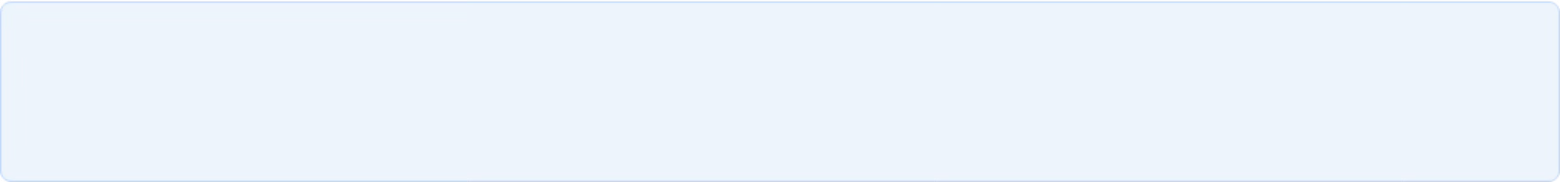

담당자 인터뷰 (커뮤니티 QnA)
2. QnA 기반 캠프 추천 고도화를 위한 판단 기준 및 데이터 요건
영역
주요 추천 판단 기준
데이터 현황 및 과제 (필요한 데이터)
- QnA 내용에서 선호 직무코드 추출
- 직무코드 ↔ 캠프 정보 연결
- 직무명·산업·직무질문 표현 표준화
직무부트캠프는 직무코드 단위로 식별/관리
직무 코드
매칭
활용 가능
과제
QnA 텍스트에서 직무코드 자동 추출·태그화
- 인턴경험 부족·스펙 강화 니즈
- 짧은 기간 직무경험/적성 확인 니즈
- 현재 관심사와 입력 정보 일치 여부
유저 프로필의 전공·관심 직무 데이터
유저 고민
/아바타
활용 가능
추가 필요
QnA 질문에서 현재 관심사·고민 유형 로그 추출
- 고객센터 문의 맥락 파악 및 해결안 정리
- AI 분석 결과의 할루시네이션 더블체크
- 데이터·퍼널 분석 및 코호트화
주간 유저 행동 지표·전환율·신고 내역
운영 효율
/품질 검증
활용 가능
과제
추천 결과 검증 기준과 관리자 수정/피드백 루프 필요
Next Step: QnA 직무코드 추출 + 유저 고민 코호트화 기반 추천 로직 고도화
QnA에서 직무코드와 고민 유형을 함께 추출하고, AI 추천 결과를 운영자가 검증·수정할 수 있는 데이터 피드백 체계를 설계해야 합니다.

Slide 14

담당자 인터뷰 (부트캠프 EM)
1. 문제 정의: 직무 부트캠프 운영 현황 및 한계
인터뷰 대상: 직무 부트캠프 운영 EM
월 100~250개(연 2,000개) 캠프 생산/운영/품질관리 총괄. 약 200명의 멘토 풀 관리 및 신규 캠프 기획 담당.
데이터 연동 파이프라인 부재
커뮤니티 QnA와 부트캠프가 별개 서비스로 설계되어, 유저가 남긴 고민에 적합한 캠프가 자동으로 추천되지 않음.
과도한 수동/반복 업무 의존
수백 명의 멘토 소통 및 캠프 개설 일정을 담당자가 100% 수동으로 조율하여 업무 확장성 한계 및 리소스 낭비 발생.
비정형 데이터의 한계
대부분의 캠프 소개/커리큘럼이 표준화되지 않은 ‘줄글(Text)’ 형태이며, 캠프별 정보량 편차가 심해 자동화 매칭에 어려움 존재.
To-Be (JTBD) 도달 목표
유저 QnA 텍스트를 기반으로 적합한 캠프를 자동 매칭/추천하고, 내부 데이터를 기반으로 신규 기획을 자동화하는 기반 마련.

Slide 15
담당자 인터뷰 (부트캠프 EM)
2. 캠프 매칭 고도화를 위한 판단 기준 및 데이터 요건
영역 | 주요 매칭 판단 기준 | 데이터 현황 및 과제 (필요한 데이터)
직무 매칭도 | - QnA 내용 ↔ 직무 코드 (대/중/소) 연결 - 목표 직무 유사도에 따른 추천 순위 정렬 - 공통 역량 및 멘토별 특화 역량 반영 | 직무 코드/NCS 매칭 데이터 (4~500개) 텍스트 위주 캠프 소개의 표준화된 속성 데이터화
유저 맞춤형 | - 계열(이공계 vs 문과) 기반 선행지식 난이도 - 직무별 코멘토픽 검색 순위 및 구매 전환율 - 멘티의 현재 준비 상태(스펙/인턴 유무) | 검색 순위 및 분야별 캠프 전환율 데이터 특정 키워드 검색 후 실제 신청까지 이어진 '유저 단위 전환' 상세 로그
품질 검증 | - 캠프별 평균 평점 기준 컷오프 - 만족도 높은 대표 리뷰(후기) 추출 및 노출 | 후기, 평점, 멘티 피드백 및 설문조사 결과
활용 가능
과제
활용 가능
추가 필요
활용 가능
Next Step: 타 부서 협업 기반의 추천 로직 고도화
부트캠프 팀이 단독으로 알고리즘을 변경할 수 없으므로, 현재 보유한 '직무 코드' 및 '전환율 데이터'를 정제하여 QnA 담당자 및 알고리즘 팀에 제공하는 실무 연동 체계를 우선적으로 구축해야 합니다.

Slide 16
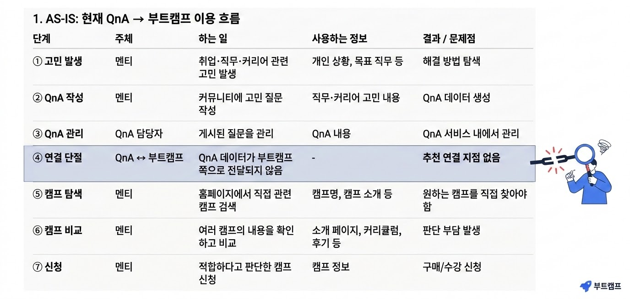
QnA ↔ 부트캠프 업무 플로우

Slide 17
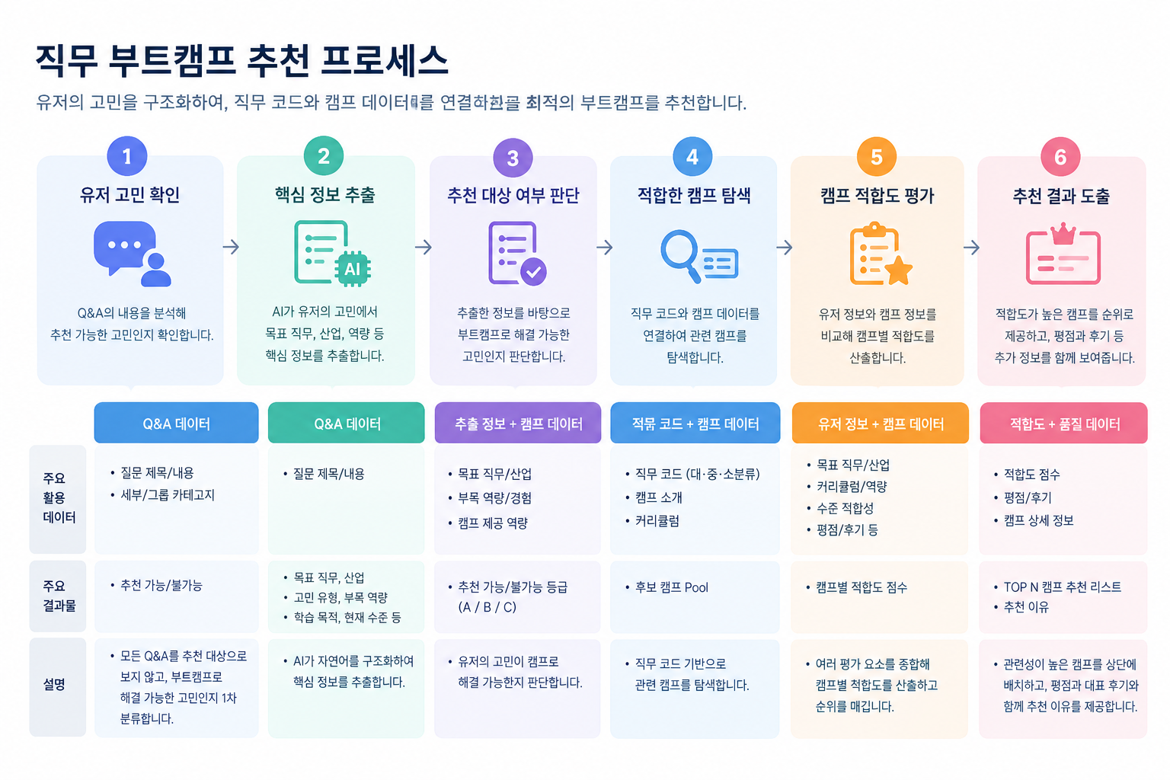






유저 QnA 데이터와 직무 부트캠프 데이터 연결
직무 부트캠프 추천 프로세스 유전의 고민을 구조화하여, 직무 코드와 캠프 데이터를 연결해 최적의 부트캠프를 추천합니다.
유저 고민 확인
핵심 정보 추출
추천 대상 여부 판단
적합한 캠프 탐색
캠프 적합도 평가
추천 결과 도출
주요
활용
데이터
•
질문 제목/내용
•
질문 제목/내용
•
목표 직무/산업
•
직무 코드 (대·중·소분류)
•
목표 직무/산업
•
적합도 점수
•
세부/그룹 카테고리
•
부족 역량/경험
•
•
커리큘럼/역량
•
평점/후기
•
캠프 제공 역량
•
캠프 소개
•
수준 적합성
•
캠프 상세 정보
•
평점/후기 등
주요
결과물
•
추천 가능/불가능
•
목표 직무, 산업
•
추천 가능/불가능 등급
(A / B / C)
•
후보 캠프 리스트
•
캠프별 적합도 점수
•
TOP N 캠프 추천 리스트
추천 이유
•
고민 유형, 부족 역량
•
학습 목적, 현재 수준 등
•
모든 QnA를 추천 대상으로 보지 않고, 부트캠프로 해결 가능한 고민인지 1차 분류합니다.
AI가 자연어를 구조화하여 핵심 정보를 추출합니다.
유저의 고민이 캠프로 해결 가능한지 판단합니다.
직무 코드 기반으로 관련 캠프를 탐색합니다.
여러 평가 요소를 종합해 캠프별 적합도를 산출하고 순위를 매깁니다.
관련성이 높은 캠프를 상단에 배치하고, 평점과 대표 후기를 제공합니다.
설명

Slide 18
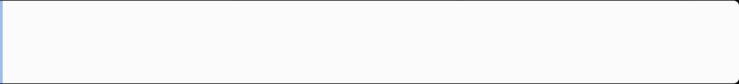
생성형 AI 활용할 수 있는 영역
단계 | 주요 업무 | 생성형 AI | 일반 자동화 | 사람 | 권장 방식
① 유저 고민 확인 | Q&A 수집 및 1차 분류 | △ | ●●● | △ | 자동화 + 필요 시 사람
② 핵심 정보 추출 | 목표 직무·산업·역량·경험 추출 | ●●● | △ | △ | 생성형 AI
③ 추천 대상 여부 판단 | 캠프로 해결 가능한 고민인지 판단 | ●● | ● | ●● | AI 1차 판단 + 사람 검수
④ 적합 캠프 탐색 | 직무 코드 기반 후보 캠프 검색 | △ | ●●● | △ | 일반 자동화
⑤ 캠프 적합도 평가 | 유저 정보와 캠프 정보 비교 | ●● | ●● | △ | 규칙 + AI 혼합
⑥ 추천 결과 도출 | 순위 산출·평점·후기 표시 | △ | ●●● | △ | 일반 자동화
⑦ 추천 이유 생성 | 추천 이유를 자연어로 설명 | ●●● | △ | △ | 생성형 AI
⑧ 품질 검수 | 예외·오추천 확인 및 기준 개선 | △ | △ | ●●● | 사람 중심
⨳ ●●●=핵심 역할 / ●● =주요 역할 / ●=보조 역할 / △=필요 시
핵심은 생성형 AI를 ②, ③, ⑤, ⑦에 집중시키는 것입니다.

Slide 19
다음 단계에서 구현할 주요 기능
QnA 유형화 · 부트캠프 유형화 · 키워드 추출/매핑 이후 구현해야 할 핵심 기능 6가지
1
2
3
4
5
6
추천 대상
판별
후보 캠프
탐색
필수 조건
필터링
캠프 적합도
평가
Ranking·이유
생성
검수·성과
측정
→
→
→
→
→
주요 기능
구현 내용
필요한 데이터 / 기준
결과물
① 추천 대상 판별
QnA가 부트캠프 추천 대상인지 1차 판단
고민 카테고리: 취업고민 여부
취업고민이면 추천, 아니면 제외
추천 대상 / 비대상 분류
② 후보 캠프 탐색
직무 코드와 키워드를 기준으로 관련 캠프 검색
직무 대·중·소분류 코드
QnA↔캠프 키워드 매핑 결과
후보 캠프 리스트
③ 필수 조건 필터링
유저 수준에 맞지 않는 캠프를 1차 제외
선행지식, 난이도, 전공/비전공
캠프 대상 조건
필터링된 후보 캠프
④ 캠프 적합도 평가
유저 정보와 캠프 정보를 비교해 점수화
직무·역량·경험·문제유형 일치도
평점·후기 품질
캠프별 적합도 점수
⑤ Ranking·이유 생성
TOP N 캠프를 선정하고 추천 근거 작성
적합도 점수, 캠프 강점
유저 고민 요약
추천 리스트 + 추천 이유
⑥ 검수·성과 측정
오추천을 점검하고 추천 효과를 추적
추천 로그, 클릭, 상세조회
신청·전환 데이터, 피드백
개선된 추천 로직
핵심 구현 흐름: 취업고민 여부 판단 → 후보 캠프 리스트 생성 → 필터링 → 적합도 Scoring → TOP N 추천 → 검수·성과 개선

Slide 20
감사합니다.
AX2팀 (김은성, 정혜연, 현우진, 박은향)

